Slide 1
Assurtech : tendances et évolutions du cadre règlementaire
Intervenant
Timothée DUFOUR
Pôle Fintech-Innovation

Slide 2
I- Le Pôle Fintech de l’ACPR, dispositif d’accompagnement des Assurtechs (et des Fintech plus généralement)
II – Open finance : cas d’usages et cadre règlementaire
III – Assurance et IA : vers une IA de confiance
IV – L’assurance paramétrique (ou indicielle)

Slide 3
I- Le dispositif d’accompagnement du pôle fintech-innovation de l’ACPR
Proposer un point d’entrée aux fintechs
Un contact informel et direct
Un éclairage réglementaire rapide et clair
Ouvert à tous (pas de sélection, pas de frais)
Une équipe resserrée, agile et technophile
Fluidifier le parcours des fintechs
Accueil
Autorisation
Contrôle
Une “charte fintech”
Engagements de l’Autorité (délais)
Attentes
Une page internet dédiée “Mon parcours fintech”
Présentation pédagogique de la réglementation
Parcours Fintech | Banque de France (banque-france.fr)
~ 200 contacts par an dont ~150 nouveaux interlocuteurs

Slide 4
I- Le dispositif d’accompagnement du pôle fintech-innovation de l’ACPR
Comprendre les tendances de l’innovation
Dialogue avec l’écosystème (conférences, incubateurs, acteurs innovants…)
Expérimentations, partenariat avec la recherche
Documents de réflexion, articles
French Fintech Week, et Forum fintech ACPR-AMF

Slide 5
I- Le dispositif d’accompagnement du pôle fintech-innovation de l’ACPR
Contribuer aux réflexions réglementaires
Au niveau national
Forum Fintech ACPR-AMF
Au niveau européen
Au niveau international
G20, FSB, BCBS, IAIS
Autorités UE, EFIF, BCE…
Au niveau national
Identification à distance (Connaissez votre client, « KYC »)
Techniques LCB-FT pour les prestataires de services en crypto-actifs
Au niveau européen
MICA
Règlement IA
Open finance

Slide 6
II – Finance ouverte (Open finance) : cas d’usages et cadre règlementaire
La deuxième directive sur les services de paiement, et les débuts de l’Open Banking
Obligation de mise à disposition des données des comptes de paiement
Difficultés de mise en œuvre
Cas d’usage observés : de l’agrégation des comptes à l’analyse de la solvabilité
L’open finance, une extension naturelle
Articulation avec la stratégie européenne de la données
Développements sectoriels
Cas d’usages anticipés pour le secteur des assurances
Prémices scandinaves
Tableau de bord EIOPA : un exercice de pensée
Les IBIP (Insurance Based Investment Products) : « vision 360° » et préférences ESG

Slide 7
II – Finance ouverte (Open finance) : cas d’usages et cadre règlementaire
Publication de la proposition de règlement
FIDA (FInancial Data Access) le 28 juin 2023
Objectif : Faciliter le partage des données financières des consommateurs & professionnels pour développer des services innovants
→ de l’Open banking à l’Open finance
→ La COM a essayé de tirer les leçons de la DSP2
Champ du partage très large :
il couvre un large périmètre d’entités concernées (les entités qui détiennent les données en questions ; les institutions financières au sens large)
et de données : les données d’épargne et d’investissement (livrets, titres, UC…), les données d’assurance (sauf celles liées à la santé), les données liées aux crédits hypothécaires et les données fournies par le client à l’occasion de l’analyse de sa solvabilité, ainsi que les données concernant les crypto-actifs, ou le crowdfunding.

Slide 8
II – Finance ouverte (Open finance) : cas d’usages et cadre règlementaire
Obligation de donner accès des données au sujet et à un tiers qui agit pour lui
L’accès se fait dans le respect des règles du RGPD
FIDA crée une nouvelle catégorie d’acteurs, en miroir du statut de prestataire de service d’information sur les comptes (PSIC) qui existe déjà pour l’Open Banking: les prestataires de service d’information financière (PSIF), qui seront agréés par les autorités compétentes
Les détenteurs de données, devront fournir un tableau de bord permettant à leurs utilisateurs de gérer le consentement donné à un tiers pour accéder aux données.

Slide 9
II – Finance ouverte (Open finance) : cas d’usages et cadre règlementaire
Adhésion obligatoire des détenteurs et des utilisateurs de données à un schéma de partage des données financières
infrastructures techniques : utilisation d’un standard d’interfaces de programmation d’application (API) ;
Ensemble de règles de fonctionnement incluant par exemple celles concernant la responsabilité des acteurs ;
Possibilité de prévoir une compensation pour la mise à disposition des données (qui ne devra pas être prohibitive et devra être calculée de manière transparente).
Ces schémas feront l’objet d’une notification à l’autorité compétente qui devra s’assurer qu‘ils sont conformes au règlement.
Si le marché ne réussit pas à développer de tels schémas de partage des données financières, la commission européenne est habilitée à prendre un acte délégué.

Slide 10
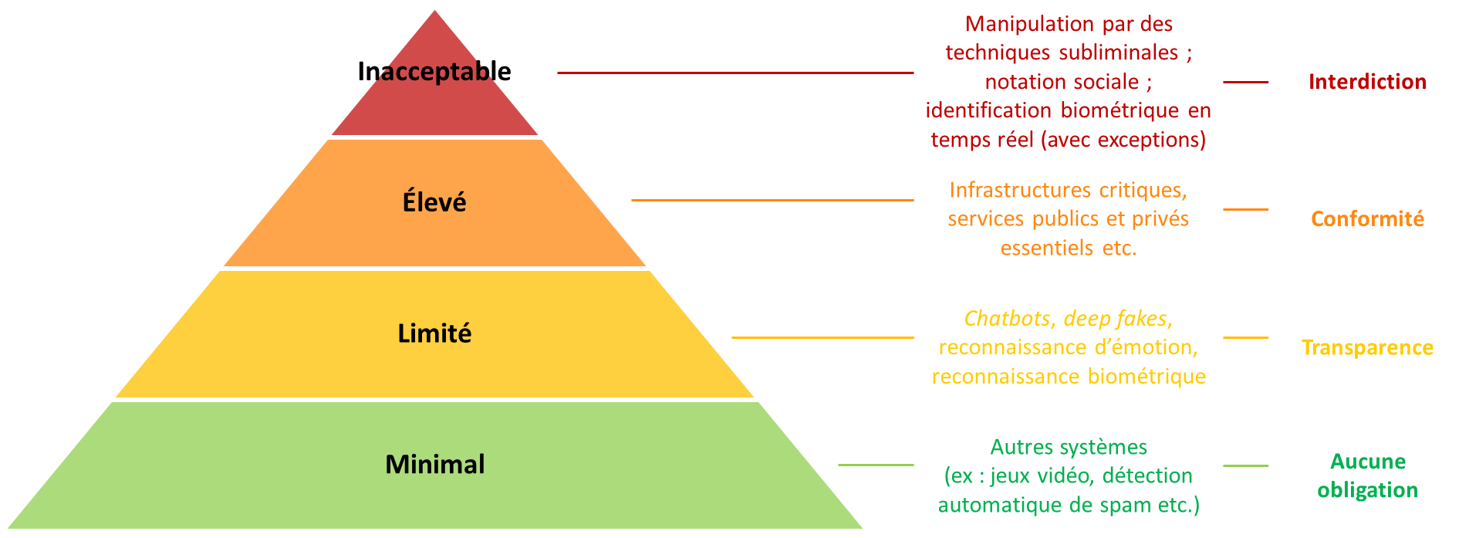
III - Assurance et IA : vers une IA de confiance
Pourquoi ? Deux objectifs :
Répondre aux risques pour la sécurité, la santé et les droits fondamentaux
Créer un marché unique UE de l’IA de confiance (donner de la sécurité juridique aux opérateurs ; accroitre la confiance des consommateurs ; établir des conditions de concurrence équitables dans l’UE, y compris avec les acteurs extra-UE)
Comment ?
Approche basée sur les risques, classés schématiquement en 4 niveaux

Slide 11
III - Assurance et IA : vers une IA de confiance
Périmètre : en particulier, les systèmes d’IA servant une série de cas d’usage spécifiques (cf. annexe III proposition règlement UE 2021/0106 du 31.04.2021, liste de « systèmes d’IA à haut risque »).
Pour le secteur financier :
Domaine 5 : « Accès et droit aux services privés essentiels et aux services publics et prestations sociales essentiels »
(b) Systèmes d’IA destinés à l’évaluation de la solvabilité des personnes physiques ou à l’établissement de leur note de crédit
(d) Systèmes d'IA à des fins d’évaluation et de tarification pour les personnes physiques en matière d'assurance vie et d’assurance maladie (ajouté par le Conseil)
Indirectement : identification biométrique
Le cas des systèmes généralistes
Principales obligations applicables aux systèmes à haut risque :
Établir et mettre en œuvre un processus itératif de gestion des risques
Utiliser des données d’entrainement, de validation et de test de haute qualité ; mettre en œuvre des procédures de gouvernance des données
Établir la documentation technique prévue et concevoir le système avec des fonctions d'enregistrement automatique (traçabilité et auditabilité)
Assurer un degré approprié de transparence et d'interprétabilité du système par sa conception et fournir des informations aux utilisateurs sur la manière de l'utiliser
Permettre une surveillance humaine visant à minimiser les risques résiduels (mesures intégrées dans le système et/ou à mettre en œuvre par les utilisateurs)
Garantir la robustesse, l'exactitude et la cyber-sécurité tout au long du cycle de vie

Slide 12
III - Assurance et IA : vers une IA de confiance
Architecture de contrôle :
Avant mise sur le marché / mise en service des systèmes d’IA : mécanisme d’auto-évaluation de la conformité au règlement par le fournisseur du système d’IA (sauf cas spécifiques impliquant un processus de certification externe)
Après mise sur le marché / mise en service : vraisemblablement, contrôle par les autorités nationales de surveillance du marché (donc par l’ACPR)
Articulation entre la règlementation du secteur financier et les règles horizontales du règlement IA :
Les établissements financiers régulés par le droit de l’Union sont soumis à un régime particulier (même autorité de surveillance, intégration de certaines obligations dans les processus de contrôle interne existants, présomption de conformité pour certaines dispositions)
Mais l’articulation entre les règles sur l’IA et le contrôle sectoriel n’est pas explicitement prévue par le règlement (notamment pour donner plus de flexibilité aux autorités de supervision sur la manière d’intégrer les nouvelles missions à leurs procédures existantes)
Des orientations des autorités européennes de supervision (ESAs) pourraient préciser les choses
D’un point de vue pratique, une fois la réglementation adoptée :
Le secteur financier devra se doter des moyens techniques pour évaluer la conformité (ex ante) de ses systèmes d’IA, au moins pour certains cas d’usage
L’autorité de contrôle devra élaborer des techniques d’audit appropriées pour vérifier la conformité (ex post) des systèmes utilisés par le secteur financier

Slide 13
IV – L’assurance paramétrique ou indicielle
Analyse juridique de l’Assurance paramétrique (ou indicielle) :
Pas de définition juridique de l’assurance paramétrique / pas d’interdiction de principe
Points problématiques : l’existence d’un « événement dommageable » et le respect du principe indemnitaire
La distinction entre garanties à « risque unique » et garanties à « risque composite », et ses conséquences pour le contrôle
Vérification à minima que l’ampleur du dommage subi correspond à l’hypothèse retenue lors du paramétrage de l’indemnisation
Avantages théoriques
Une possibilité de paramétrage clair (ex : « je veux être couvert contre une tempête avec une vitesse supérieure à 150Km/h, pour 100 000 € »)
Un processus d’indemnisation plus rapide
Cout de distribution réduit
Limitation du risque d’anti-sélection (taux de prime et indemnisation unique sur la base de critères objectifs)
Limitation des risques de fraude
Développements récents
Développements récents permis par la multiplication des sources de données (capteurs) et par une meilleure compréhension des risques climatiques
Entrée de nouveaux acteurs : l’exemple de Descartes Insurance (agrément décembre 2022)

